Slide 1
요구사항 분석 실무
(1일차)
1교시. 요구사항정의 개요 (1시간)
2교시. 현행 시스템 분석 (1시간)
3교시. 요구사항 확인 (2시간)

Slide 2
요구사항 분석 실무
(2일차)
4교시. 기능 요구사항 작성 실습 (1시간)
5교시. 테스트케이스 설계 (2시간)
6교시. 테스트케이스 작성 실습 (1시간)

Slide 3

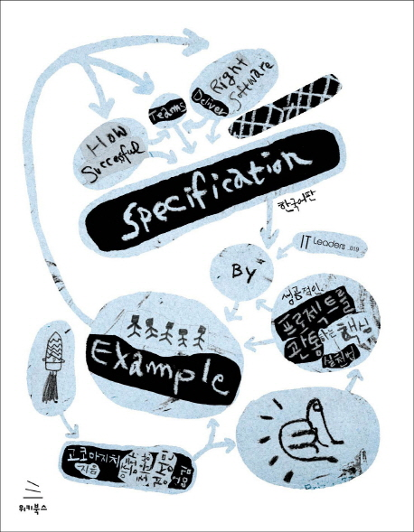



참고자료

Slide 4
요구사항 분석 실무
(1일차)
1교시. 요구사항정의 개요 (1시간)
2교시. 현행 시스템 분석 (1시간)
3교시. 요구사항 확인 (2시간)

Slide 5
요구사항 분석 실무
1교시. 요구사항정의 개요

Slide 6
요구사항이란?

Slide 7
"요구사항"의 여러 가지 해석
컴퓨터 프로그래밍이 탄생한 지 수십 년이 지난 지금도 소프트웨어 전문가들은 "요구사항"이 무엇인지에 대해 여전히 격렬한 논쟁을 벌이고 있다…. 고 한다.
요구사항이란 "설계안을 도출하기 위한 모든 것" - Lawrence 1997
요구사항이란 무엇을 구현해야 하는가에 대한 명세다. 요구사항은 시스템이 동작하는 방법이나 시스템 속성 혹은 특성을 설명한 것이다. 이는 시스템 개발 프로세스의 제약조건이라고 볼 수 있다.
- Ian Sommerville and Pete Sawyer 1997

Slide 8
"요구사항"의 여러 가지 해석
용어 | 정의
비지니스 요구사항 | 제품 개발 조직이나 제품을 구매하는 고객의 고수준 비지니스 목표
비지니스 규칙 | 어떤 비즈니스 양상을 정의하거나 제약하는 정책이나 지침, 표준, 규정, 이 자체만으로도 소프트웨어 요구사항이면서 다양한 소프트웨어 요구사항의 근원이기도 하다.
제약조건 | 개발자가 제품을 설계하거나 구현하며 선택이 필요할 때 이에 영향을 미치는 제약
기능 | 사용자에게 가치를 제공하고 일련의 기능적 요구사항에 기술된 한 가지 이상의 논리적으로 연계된 시스템 기능
기능적 요구사항 | 특정조건에서 발생하는 소프트웨어 시스템 동작에 대한 설명
비기능적 요구사항 | 시스템이 꼭 제공해야 하는 속성이나 특징, 혹은 시스템이 고려해야 하는 제약조건에 대한 설명
시스템 요구사항 | 소프트웨어로만 구성되거나 하드웨어와 같이 구성되는 등 다수의 서브시스템을 포함하는 제품의 최상위 요구사항
사용자 요구사항 | 특정 사용자 클래스가 시스템을 통해 반드시 수행해야 하는 목표나 태스크, 혹은 원하는 제품 속성

Slide 9
"요구사항"의 여러 가지 해석
정의 Definition or Development vs 명세 Specification
Business Analyst/Consultant vs 개발팀 설계자

Slide 10
"요구사항"의 여러 가지 해석
비지니스
요구사항
비지니스
규칙
품질 속성
사용자
요구사항
외부
인터페이스
시스템
요구사항
기능적
요구사항
제약조건
소프트웨어 요구사항 명세화
참고문헌 : Software Requirements 3 by 칼 위거스, 조이 비티

Slide 11
요구사항의 중요성

Slide 12
요구사항 정의의 의의
무엇을 개발해야 하는가? 를 결정
소프트웨어 개발에 있어서, 출발점이자, 달성해야 하는 최종 목표
소프트웨어/시스템의 범위 결정
요구사항 중 기능목록은 개발리소스 목록의 원천이 됨

Slide 13
견적과 개발로드맵
설계
설계
견적
개발로드맵
요구사항
소스코드
테스트

Slide 14
요구사항 정의가 어려운 이유

Slide 15
좋은 사람이 나쁜 요구사항을 만났을 때
사용자 참여 부족
불충분한 사용자와의 대화
빈약하고 불충분한 요구사항
점점 늘어나는 사용자 요구사항
모호한 요구사항
간과된 이해관계자
조율되거나 검토되지 않은 요구사항 (a.k.a 그냥 좋을 것 같아서 )
참고문헌 : Software Requirements 3 by 칼 위거스, 조이 비티

Slide 16
커뮤니케이션의 중요성
말했다 vs. 안 했다
하기로 했다 vs. 하기로 한 적 없다.
너무 늦었다 vs. 꼭 해야 한다.
지금 결정해야 한다 vs. 그럼, 일단 이렇게 하자.
지금 결정해야 한다 vs. 둘 다 되게 해주세요.
들은 적 없다 vs. 그런 것 까지 말해줘야 하나?
참고문헌 : 왜 시스템 개발만 하면 싸워댈까? 49가지 분쟁 사례로 배우는 프로젝트 관리 비법 by 호소카와 요시히로

Slide 17
프로젝트 현장의 현실 (1/2)
프로젝트 구성원이 최종 시스템 이미지에 대한 상호 공감이 없는 상태에서 시작
IT는 업무요건을 잘 모르고, 현업은 IT를 잘 모르고 시작함.
요구사항 정의는 미래의 시스템을 상상하며 합의하는 과정
이해당사자(현업)간의 이해관계 상충
멀티벤더 간의 이해관계 상충
프로젝트 초반에는 R&R이 불분명한 상태에서 프로젝트가 시작됨.
특히 멀티벤더인 경우에는 이 문제가 더욱 부각된다.
Regulation & Compliance

Slide 18
프로젝트 현장의 현실 (2/2)
Legacy System
Legacy를 잘 아는 사람이 있는가?
Legacy를 잘 아는 사람이 프로젝트에 투입되는가?
대외기관 I/F
COTS(Commercial, off-the-shelf)
요구사항정의는 기본적으로 문장. 따라서, 요구사항의 정의 참여자는 명확하게 문서화하는 기술을 갖추어야 함.
모든 요구사항의 명세는 동일 수준일까?

Slide 19
요구사항의 검증

Slide 20
요구사항의 검증
요구사항 정의
외부설계
개발 스프린트
(내부설계 > 개발 및 Unit테스트 > 거래테스트)
결합테스트
통합테스트
통합테스트
인수테스트/교육
컷오버

Slide 21
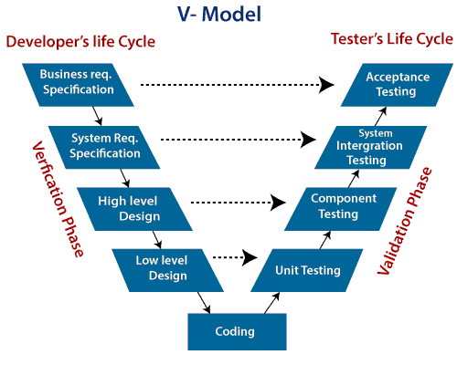
요구사항의 검증 - V모델
V모델
개발 프로세스에 따라,
각 개발단계에 대응하는
테스트단계를 도식화한 것

Slide 22
개발프로젝트의 해결 방식
문서화 및 합의
프로젝트 단계별 구체화
프로토타이핑
요구사항 추적관리
솔루션 찾기
패턴의 적용
그리고… 테스팅

Slide 24
요구사항 분석 실무
2교시. 현행 시스템 분석

Slide 25
현행 시스템 파악
현행 시스템이 어떤 하위 시스템으로 구성되어 있는지
제공하는 기능이 무엇인지
다른 시스템들과 어떤 정보를 주고받는지
어떤 기술요소를 사용하고 있는지
사용하고 있는 소프트웨어 및 하드웨어는 무엇인지
네트워크는 어떻게 구성되어 있는지

Slide 26
분석 절차
구성/기능/인터페이스
파악
아키텍처 및 S/W구성
파악
H/W 및 N/W
파악
개발 기술 환경
정의
1단계
현행 시스템의 구성, 기능, 인터페이스 현황(입출력에 대한 설계)을 파악하는 단계
각 업무에 속하는 단위 업무 정보시스템들의 명칭, 주요 기능들을 파악
단위 업무 시스템에서 제공하는 기능들을 주요 기능과 하부 기능으로 구분하여 계층형으로 파악
단위 업무 시스템이 다른 단위 업무 시스템과 주고받는 데이터의 종류, 데이터 형식, 프로토콜, 연계유형, 주기 등을 파악

Slide 27
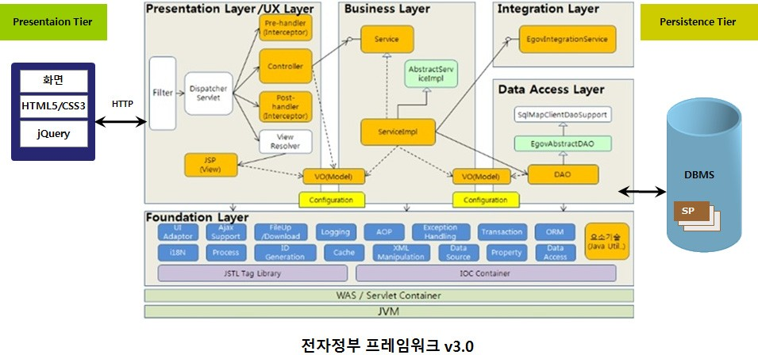
분석 절차
구성/기능/인터페이스
파악
아키텍처 및 S/W구성
파악
H/W 및 N/W
파악
개발 기술 환경
정의
1단계
현행 시스템의 구성, 기능, 인터페이스 현황을 파악하는 단계
각 업무에 속하는 단위 업무 정보시스템들의 명칭, 주요 기능들을 파악
단위 업무 시스템에서 제공하는 기능들을 주요 기능과 하부 기능으로 구분하여 계층형으로 파악
단위 업무 시스템이 다른 단위 업무 시스템과 주고받는 데이터의 종류, 데이터 형식, 프로토콜, 연계유형, 주기 등을 파악
시스템 구성도 (예시)

Slide 28
분석 절차
구성/기능/인터페이스
파악
아키텍처 및 S/W구성
파악
H/W 및 N/W
파악
개발 기술 환경
정의
2단계
현행 시스템의 아키텍처 및 소프트웨어 구성 현황을 파악하는 단계
기간 업무를 수행하기 위하여 계층별로 어떠한 기술 요소들을 사용하고 있는지를 구성도로 작성
단위 업무 시스템의 업무 처리를 위해 설치되어 있는 소프트웨어들의 제품명, 용 도, 라이선스 적용 방식, 라이선스 수를 파악

Slide 29
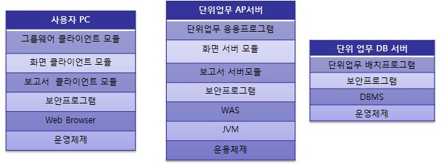
분석 절차
구성/기능/인터페이스
파악
아키텍처 및 S/W구성
파악
H/W 및 N/W
파악
개발 기술 환경
정의
2단계
현행 시스템의 아키텍처 및 소프트웨어 구성 현황을 파악하는 단계
기간 업무를 수행하기 위하여 계층별로 어떠한 기술 요소들을 사용하고 있는지를 구성도로 작성
단위 업무 시스템의 업무 처리를 위해 설치되어 있는 소프트웨어들의 제품명, 용 도, 라이선스 적용 방식, 라이선스 수를 파악
소프트웨어 구성도 (예시)

Slide 30
분석 절차
구성/기능/인터페이스
파악
아키텍처 및 S/W구성
파악
H/W 및 N/W
파악
개발 기술 환경
정의
3단계
현행 시스템의 하드웨어 및 네트워크 구성 현황을 파악하는 단계
단위 업무 시스템들이 어디에 위치하고 있는 서버에서 운용되고 있는지, 서버의 주요 사양(CPU 처리 속도, 메모리 크기, 하드디스크의 용량 등)과 수량, 이중화 가 적용되어 있는지, 어떠한 네트워크 구성을 가지고 있는지를 파악

Slide 31
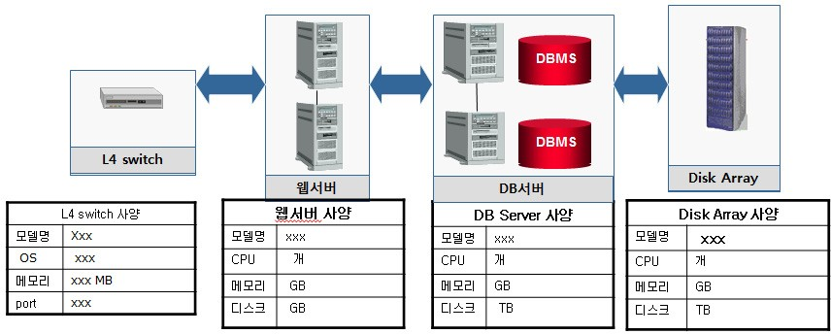
분석 절차
구성/기능/인터페이스
파악
아키텍처 및 S/W구성
파악
H/W 및 N/W
파악
개발 기술 환경
정의
3단계
현행 시스템의 하드웨어 및 네트워크 구성 현황을 파악하는 단계
단위 업무 시스템들이 어디에 위치하고 있는 서버에서 운용되고 있는지, 서버의 주요 사양(CPU 처리 속도, 메모리 크기, 하드디스크의 용량 등)과 수량, 이중화 가 적용되어 있는지, 어떠한 네트워크 구성을 가지고 있는지를 파악
서버 구성도 (예시)

Slide 32
분석 절차
구성/기능/인터페이스
파악
아키텍처 및 S/W구성
파악
H/W 및 N/W
파악
개발 기술 환경
정의
4단계
현행 시스템 파악을 토대로, 개발 기술 환경을 정의
운영체제, DBMS, 미들웨어, 오픈 소스 순
신뢰도, 가용성, 성능, 호환성, 구축비용, 기술지원 등을 고려하여 선정

Slide 33
카드 시스템 업무분석
CASE
Review

Slide 35
요구사항 분석 실무
3교시. 요구사항 확인

Slide 36
요구공학

Slide 37
요구공학(Requirements Engineering)
정의
요구사항의 획득, 분석, 명세, 검증 및 변경관리 등에 대한 제반 활동과 원칙.
요구사항 생성 및 관리를 체계적, 반복적으로 수행
시스템 요구사항 문서를 생성,검증,관리하기 위하여 수행되는 구조화된 활동의 집합
요구사항 명세를 최종 산출물로 생성
목적
이해관계자 사이에 효과적인 통신수단을 제공 및 요구사항에 대한 공통 이해 설정
요구사항 손실 방지 및 에러 감지로 불필요한 비용 절감
구조화된 요구사항으로 요구사항 변경 추적을 가능하게 함
프로젝트 비용 초과와 기간 지연 방지

Slide 38
요구사항 개발 프로세스
도출
Elicitation
분석
Analysis
명세
Specification
확인
Validation
요구사항 소스
도출기법
요구사항 분류
개념 모델링
기술구조 설계 및 요구사항 할당
요구사항 협상
시스템 정의서
시스템 요구사항 명세서
소프트웨어 요구사항 명세서
검토
프로토타이핑
모델 검증
인수 테스트

Slide 39
요구사항 도출
요구사항이 어디에 있고, 어떻게 수집할 것인가?
이해관계자(Stakeholder) 식별
개발 팀과 고객 사이의 관계 형성
도출
Elicitation
분석
Analysis
명세
Specification
확인
Validation

Slide 40
요구사항 분석
요구사항들 간 상충되는 것을 해결
소프트웨어의 범위 파악
소프트웨어가 환경과 어떻게 상호 작용하는지 이해
시스템 요구사항을 정제하여 소프트웨어 요구사항을 도출
개념 모델링(Conceptual Modeling)
문제 도메인의 엔티티(entity)들과 그들의 관계 및 종속성 식별
데이터 모델(Data Model), 데이터 흐름 모델(Data Flow Model), 유스케이스 다이어그램(Use Case Diagram), 사용자 인터랙션(User Interactions) 등을 작성
UML(Unified Modeling Language)의 활용
유스케이스 다이어그램, 구조 다이어그램(Structure Diagram), 행위 다이어그램(Behavior Diagram)
도출
Elicitation
분석
Analysis
명세
Specification
확인
Validation

Slide 41
요구사항 명세
체계적으로 검토, 평가, 승인될 수 있는 문서를 작성
시스템 정의, 시스템 요구사항, 소프트웨어 요구사항 등을 작성
도출
Elicitation
분석
Analysis
명세
Specification
확인
Validation

Slide 42
요구사항 확인
분석가가 요구사항을 이해했는지 확인(Validation)이 필요
요구사항 문서가 회사의 표준에 적합하고 이해 가능하며, 일관성이 있고, 완전한지 검증(Verification) 하는 것이 중요
이해관계자들이 문서를 검토해야 하며, 이 요구사항 정의 문서들에 대해 형상관리
리소스가 요구사항에 할당되기 전에 문제를 파악하기 위하여 검증을 수행
도출
Elicitation
분석
Analysis
명세
Specification
확인
Validation

Slide 43
요구사항의 분류

Slide 44
요구사항의 분류
요구사항
사용자 요구사항
시스템 요구사항
요구사항
기능적 요구사항
비기능적 요구사항
품질
제약사항

Slide 45
기능적 요구사항

Slide 46
기능적 요구사항
사용자가 원하는 기능
사용자의 요구를 빠진 것 없이 정확하게 도출하고, 도출된 기능을 요구 분석 명세서에 완전하고 일관성 있게 표현해야 하며, 시스템에도 전부 반영하여 사용자에게 100% 제공해야 한다.
완전성(completeness)
사용자가 원하는 모든 기능이 포함되어 있어야 한다
일관성(consistency)
요구사항들이 서로 간에 모순이 있어서는 안 된다

Slide 47
기능 요구사항 정의서
프로젝트의 요구사항의 중심 산출물
작성 순서
시스템이 담당해야 할 Task 식별
식별된 기능의 내용이나 구체적인 업무규칙 등을 문장, 표, 별도의 다이어그램 형태로 기재
이를 현업과 합의해야 함
프로세스
다이어그램
기능 요구사항
정의서
외부설계
패키지

Slide 48
기능 요구사항 정의서
기능 요구사항 정의서는 기능의 패턴으로 구분하여 작성
채널서비스
화면
시스템 인터페이스
배치작업
기타 중요 업무규칙
각 기능 요구사항은 개발방법론 상의 후 공정인 외부설계의 단위와 연결된다.
프로젝트 종료 시점까지 요구사항 추적관리의 형태로 추적되고 검증된다.

Slide 49
기능 요구사항 정의서의 역할
요구사항 정의
외부 설계
프로세스
다이어그램
기능요구사항
정의서
화면 목록
화면 설계
서비스 목록
I/F 목록
I/F 설계
패키지
채널서비스
목록
채널서비스
I/O 설계
배치작업
목록

Slide 50
Fit/Gap

Slide 51
Fit/Gap 분석
고객의 요구사항은 관심 분야에만 집중된다.
고객의 요구사항만으로 기능 요구사항을 정의하면, 계단이 없는 2층 건물을 짓는 실수를 범하게 된다.
이것은 명백히 건축설계자의 오류이다.

Slide 52
Fit/Gap 분석
A/B/C Frame
C영역이라고 해서, 현재의 CBP기능을 그대로 사용한다는 것은 아닐 수 있으므로, 데모를 통해 기능을 이해시키고, 변경 요구사항을 받아야 한다.
고객의
기능
요구사항
A: CBP 범위 외 신규 기능요구사항
CBP
B: CBP가 제공하는 기능요구사항
C: 고객의 명시적인 요구사항은 없었으나, 필요한 CBP 기능

Slide 53
작성요령

Slide 54
기능 요구사항 기술(Specification)의 기술(Technique)
전제사항 작성하기
기능 요구사항은 시스템의 제공하는 서비스를 기술하는 것이다.
해당 서비스를 제공하기 위한 타 솔루션의 의존관계 또는 제약사항을 기술한다.
전제사항은 견적에 중대한 영향을 미칠 수 있으므로, 작성하는 개발팀이나 리뷰하는 현업 모두, 주의깊게 검토해야 한다.
예)
고객이 제출한 본인확인서류 이미지와 발행기관, 발행번호를 보관한다.
전제사항 : 본인확인서류의 이미지는 별도의 EDMS솔루션에 보관한다.
전제사항 : 본인확인서류 이미지의 발행기관, 발행번호 추출은 별도 OCR솔루션을 의존한다.

Slide 55
기능 요구사항 기술(Specification)의 기술(Technique)
설계와 요구사항을 구분하기
요구사항은 고객이 원하는 것을 기술한 것이고, 설계는 IT리소스의 책임할당에 대한 것이다.
요구사항은 What, 설계는 How.
그런데, What과 How는 문맥에 따라 달라지는 면이 있기 때문에 구분하기 어려운 면이 있다.

Slide 56
기능 요구사항 기술(Specification)의 기술(Technique)
개발팀을 짜증나게 하는 고객
설계에 간섭하거나 의사결정을 내리려고 할 때
사례
우리는 적어도 5분주기로 계좌개설, 해지, 입금, 출금, 송금, 대출승인, 대출상환에 대한 모니터링을 하고 싶습니다. 이상 징후가 있는 거래에 대해서 모니터링 시스템을 별도로 구축하려 합니다. 5분간의 거래내역을 파일로 생성하여, 모니터링 시스템에 전송하고, 5분 단위의 파일의 전송결과, 파일 내의 거래내역 건수를 표시하는 화면을 업무담당자가 모니터링할 수 있도록 제공요청합니다.

Slide 57
기능 요구사항 기술(Specification)의 기술(Technique)
고객을 짜증나게 하는 개발팀
설계 결정을 고객에게 미룰 때
사례
고객에 통지하는 유형에 따라, 야간에는 통지 금지가 필요하다고 말씀하셨는데, 통지가 발생하는 각 거래에서 야간통지가 가능한지 관리하고, 야간 시간에는 통지를 발송하지 않고, 통지 통합발송모듈을 두고, 주간지연발송 플래그를 삽입하여 발송의뢰하면, 통지통합발송 모듈에서 주간지연발송분을 주간에 지연일괄발송하는 방식이 있을 수 있습니다. 어떤 방식으로 할까요?

Slide 58
기능 요구사항 기술(Specification)의 기술(Technique)
필요 이상으로 세부적으로 작성하지 않는다.
요구사항은 외부설계와 상세설계를 진행하면서 더욱 세부적인 의사결정을 하게 된다.
이후 단계에서 상세화할 것을 미리 적는 경우, 요구사항을 현행화하는데, 너무 많은 공수가 들게 된다.
사례
전계좌목록 조회의 조회대상 상품유형과 주요 항목은 요구사항이 될 수 있다.
세부 검색조건이나 조회결과의 정렬기준, 조회결과를 이용하여 계좌정보조회화면으로 이동 등은 화면설계의 시점에 상세화할 성격이다.

Slide 59
기능 요구사항 기술(Specification)의 기술(Technique)
기능요구사항의 업무 분류
업무 영역을 기준으로 잘 분류된 기능 요구사항은 이 후 단계 메뉴체계나 Java Package를 구성하는데, 근간을 제공한다.
1레벨 – 어플리케이션
2레벨 ~ 3레벨로 추가 업무분류

Slide 60
기능 요구사항 기술(Specification)의 기술(Technique)
예시
어플리케이션
기능1레벨
기능2레벨
기능 요구사항
기능1레벨
기능2레벨
기능 요구사항
기능 요구사항
고객
계좌개설관리
제신고/고객정보관리
법인관리
고객해지
증명서발행
AML관리
고객인증
…
개설신청
개설심사
개설심사기준관리
KYC관리
고객동의접수
…

Slide 61
기능 요구사항 기술(Specification)의 기술(Technique)
요구사항 작성하기
제목
한 문장으로 정리
세부사항은 다단계 번호 붙여서 세분화하여 작성
Title | Description | Precondition
FATCA 서류도착등록 | FATCA 서류 도착분을 등록하거나 기 등록된 내역을 취소한다. 서류의 바코드를 읽어서 접수번호를 설정한다. 바코드가 없는 경우, 접수번호를 직접 입력하여 접수번호를 설정한다. 접수번호로 서류도착 시간과 접수자를 등록하고, 해당 계좌개설 신청 건을 “심사대기”상태로 설정한다. 계좌개설 신청 건이 FATCA 서류접수 대상인 경우에만 등록되어야 한다. 서류도착등록을 취소하는 경우, ”심사대기” 상태인 경우에만 가능하다. 기 등록된 도착시간과 접수자를 취소하고, 상태를 “FATCA서류도착등록대기” 상태로 변경한다. | 1. 브라우저용 바코드 스캐너 프로그램은 별도로 제공받는다.

Slide 62
냄새나는 요구사항 판별하기
요구사항 = 테스트케이스
테스트케이스를 쓸 수 없다면, 요구사항이 너무 추상적이거나 모호하다는 뜻이다.
유비쿼터스 랭귀지(uml같은 시각적인 도표, 그림으로 잘 이해할수 있게 하는)를 준수하지 않았다.
요구사항이 설계에 지나치게 간섭하거나 제약하고 있다.
상호 모순된 요구사항
비효율적인 방식으로 기술되고 있다.
동일한 요구사항이 지나치게 중복되어 기술되어 있다.
문장보다는 테이블(표)이 훨씬 명확하다.

Slide 63
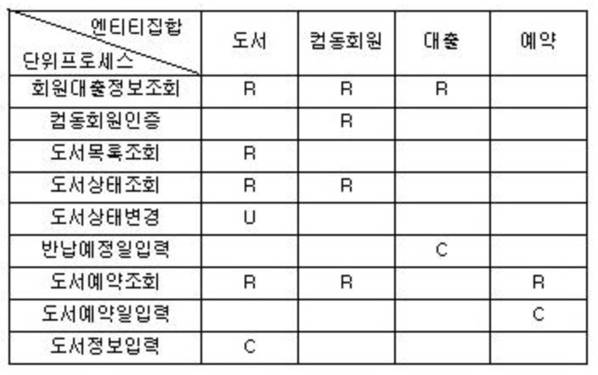
냄새나는 요구사항 판별하기
시스템화 범위에서 벗어나는 요구사항을 기술하고 있다.
우리가 하는 작업은 Software Requirement Specification에 해당하는 것이라는 것을 명심하자
누락된 요구사항
누락된 요구사항은 쉽게 알 수 없다.
누락된 요구사항은 현업과의 반복된 리뷰과정을 거쳐 개선할 수 있다.
다만, 기술적으로 별도 Track으로 진행되는 데이터모델링과의 비교검증을 할 수 있다.
기능 vs 엔티티 CRUD 매트릭스

Slide 64
업무규칙

Slide 65
업무규칙 정의하기
다양한 방법으로 정의할 수 있지만, 가장 적절한 형태로 효율적으로 작성해야 한다.
문장
사례 – 비밀번호 검증규칙
영숫자기호가 포함될 것
6글자이상, 12글자 이내일 것
연속된 숫자를 4개 이상 사용 금지
동일한 숫자/문자 4개 이상 연속 사용 금지
고객의 생년월일 포함 금지

Slide 66
업무규칙 정의하기
다양한 방법으로 정의할 수 있지만, 가장 적절한 형태로 효율적으로 작성해야 한다.
문장
사례 – 자동이체수수료 부과 규칙
....
가) 자동이체수수료의 정의
자동이체 업무를 위해 금융기관에 자동이체 파일을 송수신하는 경우 금융기관에서는 자동이체 처리를 위한 수수료를 청구한다. 이 수수료는 보통 카드회사에서 납부하고 건수(출금 요청 건수 또는 정상 출금 건수)에 따라 금액이 다르다.
나) 자동이체수수료 단가 유형
금융기관별로 해당 3가지 단가 유형을 지정할 수 있다.
01.의뢰: 성공 또는 실패에 관계 없이 신청 건수에 따라 수수료를 부과하는 경우
02.성공: 이체가 성공한 건수에 따라 수수료를 부과하는 경우
03.월정액: 건수에 관계 없이 월 1회 일정 금액을 부과하는 경우
※ '월정액 + 의뢰' 또는 "월정액 + 성공' 조합의 수수료 관리도 가능하다.
다) 정산주기
'일'/'월'을 선택하고 해당 은행의 정산 주기와는 관계 없이 조회할 수 있다.
....

Slide 67
업무규칙 정의하기
다양한 방법으로 정의할 수 있지만, 가장 적절한 형태로 효율적으로 작성해야 한다.
테이블(표)
사례 – 송금 수수료
송금은행 송금금액 | 당행 | 타행 | 제휴은행
5만원 미만 | 무료 | 1200원 | 200원
5만원 초과 ~ 백만원 미만 | 무료 | 1500원 | 500원
백만원 초과 | 1000원 | 3000원 | 1500원

Slide 68
업무규칙 정의하기
다양한 방법으로 정의할 수 있지만, 가장 적절한 형태로 효율적으로 작성해야 한다.
테이블(표) – 매트릭스 라고 표현하기도 함.
사례 – Watchlist 필터링
성명 | 영문성명 | 생년월일 | 주소지 | 휴대전화번호 | 본인확인자료 | 판정결과
O | O | O | O | O | O | Black
O | O | O | O | X | O | Black
O | O | O | O | X | X | Gray
O | O | X | O | X | O | Black
O | X | X | X | O | X | White

Slide 69
업무규칙 정의하기
다양한 방법으로 정의할 수 있지만, 가장 적절한 형태로 효율적으로 작성해야 한다.
기타 Diagram 또는 그림
사례 – 신용카드 한도액 구조
고객카드이용한도액
쇼핑이용한도액
(= 할부이용한도액 + 특정한도액1 + 특정한도액2)
현금서비스한도액
할부이용한도액
특정한도액1
특정한도액2

Slide 70
비기능적 요구사항

Slide 71
정의
기능성이 아닌 범주의 요구사항을 의미
수행 가능한 환경, 품질, 제약 사항 등
품질
신뢰성(reliability) : 장애 없이 동작하는 시간의 비율
성능(performance) : 원하는 조건(응답 시간, 데이터의 처리량 등)을 만족시키는 것
보안성(security) : 접근 통제, 권한 관리 등
안전성(safety) : 소프트웨어 오류로 인해 인명 등의 피해가 발생하지 않도록
사용성(usability) : 혼란스러워 하거나 사용하는 순간에 고민하지 않게
제약 사항
자바 언어를 사용해 개발하고, CBD 개발 방법론을 적용해야 한다.
레드햇 리눅스 엔터프라이즈 버전에서 실행해야 한다.
윈도우 운영체제와 리눅스 운영체제에서 모두 실행할 수 있어야 한다.

Slide 72
비기능 요구사항에 대하여
품질속성 | 설명 | 비고
가용성 | 시스템 실패(시스템이 명시한 서비스를 더 이상 제공하지 못하는 것)과 관련된 품질 속성 시스템실패 탐지 방법 시스템실패 발생 주기 시스템 실패 시 현상 시스템이 운용에서 벗어나도 되는 허용시간(Planned Outage)
변경용이성 | 기능의 변경이 용이한 것(=영향을 받는 요소의 개수, 노력, 비용이 적은 것)과 관련된 품질 속성 다른 기능성에는 영향을 주지 않고 변경을 수행하는 것 아키텍처 내에서 변경 위치를 정하는 것 변경 결과를 시험하는 것 변경 결과를 배포하는 것 변경 중에서 플랫폼 변경을 이식성이라고도 함.
성능 | 이벤트에 대해 시스템이 응답하는 타이밍과 관련된 품질 속성 대기시간(Latency): 이벤트의 도착과 응답사이의 시간 처리량(Throughput) 응답시간의 편차

Slide 73
비기능 요구사항에 대하여
품질속성 | 설명 | 비고
보안 | 적법한 사용자에게는 서비스를 제공하고, 인가 받지 못한 사용은 거부할 수 있는 능력과 관련된 품질 속성 부인방지: 거래했음을 부인할 수 없다. 기밀성: 비인가 접근으로부터 데이터나 서비스가 보호되는 것 무결성: 데이터나 서비스가 의도한대로 잘 전달되는 것 보증: 거래 참여자가 진짜인지를 가려낼 수 있는 것 가용성: 적법한 사용자가 시스템을 사용할 수 있는 것 감사: 시스템이 동작을 기록하고 기록을 바탕으로 동작을 재구성할 수 있는 것
시험용이성 | 테스트를 통해 결함을 찾기 쉽도록 소프트웨어를 개발하는 것 테스트커버리지(실행 가능 구문 중 실제 실행된 비율) 테스트 환경 준비 시간/노력/비용 테스트 수행 시간
사용편의성 | 깔끔하고 사용하기 쉽게 만들어지 UI 시스템에 익숙하지 않은 사용자가 시스템을 쉽게 익힐 수 있는 것 (잘 정의된 매뉴얼이 있는 것) 시스템을 효율적으로 사용할 수 있도록 하는 것 (이해하기 쉬운 메시지, 에러상황에서 조치방법을 알 수 있도록 하는 것, ctrl+c, ctrl+v, undo, redo, 다중작업을 동시에 할 수 있는 것) 사용자의 실수를 최소화하고, 에러의 영향을 최소화하는 것 (입력검증, 취소기능)

Slide 75
요구사항 분석 실무
(2일차)
4교시. 기능 요구사항 작성 실습 (1시간)
5교시. 테스트케이스 설계 (2시간)
6교시. 테스트케이스 작성 실습 (1시간)

Slide 76
요구사항 분석 실무
4교시. 기능 요구사항 작성실습

Slide 77
실습
Practice

Slide 78
요구사항 분석 실무
5교시. 테스트케이스 설계

Slide 79
테스팅이란?
어플리케이션 또는 시스템(구성요소를 포함해서)의 동작과 성능, 안정성이 요구사항을 만족하는지 확인하는 과정이다.
요구사항을 만족시키지 못함 = 결함(Defect)
결함(Defect)와 에러는 다른 의미임

Slide 80
테스팅의 원리
완벽한 테스팅(Exhaustive Testing)은 불가능하다.
모든 가능성(입력과 사전조건의 모든 조합)을 테스팅하는 것은 지극히 간단한 소프트웨어를 제외하고는 가능하지가 않다.
항공, 의료, 원자력설비 등 안전이 최우선인 소프트웨어인 경우, 더 강도높은 테스팅을 할 뿐이지, 완벽한 테스트가 수행되는 것은 아니다.
테스팅을 개발 초기에 시작한다.
코딩을 한 후에 테스트케이스를 도출하는 것이 아니다.
요구사항 정의서와 설계서 등의 개발산출물을 분석하여 테스트케이스를 도출하는 과정을 통해 결함을 발견해야 한다.

Slide 81
테스팅의 원리
결함 집중(Defect clustering)
대다수의 결함들은 소수의 특정 모듈에 집중되어 발생한다.
살충제 패러독스(Pesticide paradox)
동일한 테스트케이스로 동일한 테스트를 반복적으로 수행한다면, 나중에는 더 이상 새로운 결함을 찾아내지 못한다.
테스트케이스는 정기적으로 리뷰하고 추가해야 한다.

Slide 82
V모델
V모델
개발 프로세스에 따라,
각 개발단계에 대응하는
테스트단계를 도식화한 것

Slide 83
테스트 레벨
Unit Test
특정 클래스의 메소드 단위의 테스트
의존관계를 끊고 테스트
거래단위테스트
하나의 거래(=서비스)를 완성하기 위해 Sequence Diagram에서 표현되는 클래스 간의 의존관계를 포함한 테스트
통합테스트
프로세스 단위의 테스트
프로세스와 프로세스의 결합을 테스트
인수테스트
다양한 형태로 나타날 수 있음
보통 코어뱅킹에서는 영업점테스트를 의미함

Slide 84
테스트 유형
기능 테스트
기능 요구사항을 만족하는지 확인하는 테스트
비기능 테스트
성능, 가용성, 보안성, 운영절차 등 품질속성을 만족하는지 확인하는 테스트
Regression 테스트
반복 테스트
과거에 정상적으로 작동하는 기능이 소프트웨어의 다른 기능을 수정한 이후에도 여전히 제대로 작동하는지 확인하는 테스트
신구비교테스트
Legacy(As-Is)시스템의 결과와 To-Be시스템의 결과가 동일한지 검증하는 테스트

Slide 85
테스트 유형
싸이클테스트
일정기간 시간의 흐름을 갖는 업무 프로세스를 테스트
데이터이행테스트
Legacy(As-Is)시스템으로부터 이행한 데이터의 정합성을 확인하는 테스트
테마집중테스트
상품출시, 정보보안, 권한관리, 회계분개 처리 등등
대외연계테스트
대외기관과의 I/F의 정합성을 확인하는 테스트

Slide 86
테스트 설계 기법에 따른 테스트의 종류
White Box Test vs Black Box Test
White Box Test = 구조 기반 테스트케이스 설계
코드와 개발 설계 등의 소프트웨어 구현 정보를 기반으로 테스트케이스를 도출한다.
수행된 테스트케이스를 바탕으로 테스트커버리지를 측정할 수 있다
Black Box Test = 명세 기반 테스트케이스 설계
명세(Specification)를 기반으로 테스트케이스를 도출한다.
커버리지를 측정할 수 있으나, 그 의미가 구조 기반 기법의 커버리지에 비해 제한적이다.
그리고, 경험 기반 테스트케이스 설계
과거의 결함 사례, 테스트 참여자의 경험과 지식을 기반으로 테스트케이스를 도출한다.
테스트케이스를 미리 설계하지 않고, 결함을 발견하고, 테스트케이스를 도출한다.
소프트웨어 개발 후 테스트케이스 도출이 가능하다.

Slide 87
테스트 설계 기법에 따른 테스트의 종류
요구사항
소프트웨어
①
②
③
① 요구사항에 명시되어 있으나 구현되지 않은 경우
명세 기반의 테스트케이스를 작성해야 한다.
② 요구사항대로 구현되었으나 때에 따라 정상작동 하지 않는 경우
요구사항을 기반으로 테스트케이스를 작성해 실행하고 추가적인 테스트케이스를 수행한다.
③ 요구사항에 명시되어 있지 않지만 구현된 경우
구조기반으로 테스트케이스를 작성해 실행한다.

Slide 88
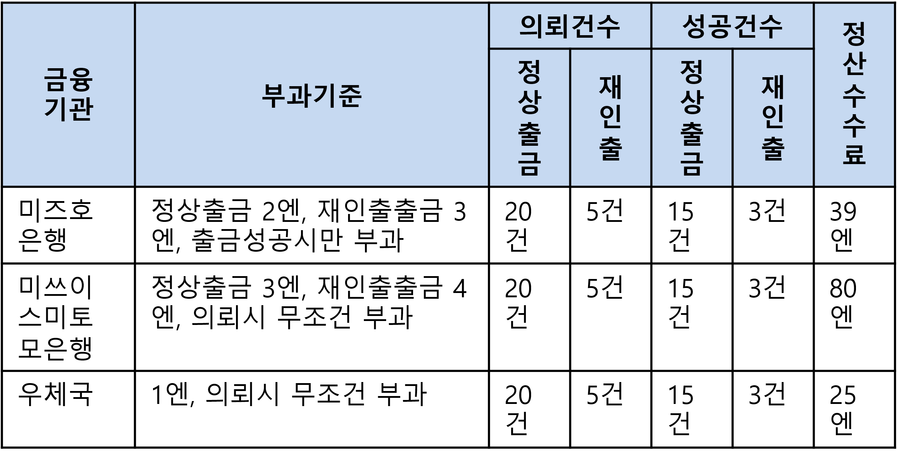
명세(Specification) = 예제 = 테스트케이스
명세(Specification)
자동이체수수료 단가 업무규칙
자동이체 은행에 따라 다음과 같이 월별로 정산할 자동이체수수료의 단가를 계산하는 규칙은 다음과 같다.
01.의뢰: 성공 또는 실패에 관계 없이 신청 건수에 따라 수수료를 부과하는 경우
02.성공: 이체가 성공한 건수에 따라 수수료를 부과하는 경우
단, 최초 의뢰 시 부과하는 수수료와 재인출 의뢰 시 부과하는 수수료를 차등적용할 수 있다.
예제

Slide 89
명세(Specification) = 예제 = 테스트케이스
요건이 기술되는 언어는 모호하여, 복잡한 요건의 경우는 예제로 구체화해야 코딩이 될 수 있다는 것을 이미 경험하였고, 그렇게 실천하고 있다.
그러나, 모든 사람이 자기만의 비공식적인 예제를 만들었다.
BA -> 설계자 설명할 때,
설계자 -> 개발자 설명할 때,
개발자가 UT를 하기 위해서 즉흥적인 예제를 만들었다.

Slide 90
명세(Specification) = 예제 = 테스트케이스
공식예제로서 요건의 모호함을 방지한다.
요건을 기술하면서, 예제로서 구체화해내지 못한다면, 이 요건은 바뀔 가능성이 농후하다.
공식예제를 인수테스트케이스로 삼는다.
뭔가 잘못되었을 때, 이 공식예제를 가지고 커뮤니케이션할 수 있고, 공식예제를 정제하여 더욱 분명하게 합의할 수 있다.
참고문헌: Specification by Example 고코 아지치

Slide 91
TDD(Test Driven Development)
테스트 주도 개발
TDD의 가장 중요한 특징
외부설계가 끝나면, 개발스프린트가 시작하기 전에 테스트의 성공조건(=테스트케이스)에 대해서 합의한다.
즉, 개발 이전에 테스트케이스를 작성해야 한다.
테스트자동화
반복적인 Regression테스트

Slide 92
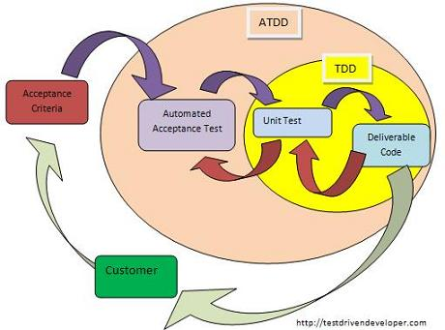
TDD(Test Driven Development)
https://softwareengineering.stackexchange.com/questions/206355/the-relative-cost-efficiency-of-acceptance-test-driven-development?rq=1

Slide 93
테스트시나리오, 테스트케이스, 스텝
테스트시나리오
테스트케이스
스텝
카드입회 신청
Orange 신규카드 발급 케이스
Orange Prime 신규카드 발급 케이스
신규회원의 신용한도 부족으로 인한 탈락 케이스
미성년자의 법정대리인을 통한 카드
과거 신청탈락 회원의 Orange 신규카드 발급케이스
신청서입력
신청정보
확인
1차심사
신용정보
2차심사
카드정보
조회
테스트시나리오
애플리케이션의 테스트 되어야할 기능/특징(a feature)을 기술한 일반적으로 한 줄 짜리 문장
보통 유스케이스나 업무프로세스로부터 도출됨
테스트 시나리오가 테스트 케이스와 일-대-다 관계를 가짐
테스트케이스
특정한 기능/특징(a feature)이 비즈니스 요구사항을 준수하는지 여부를 평가하기 위한 조건들의 집합
해당 테스트케이스를 확인하기 위한 상세스텝을 갖는다.
스텝
테스트케이스를 수행하기 위한 상세한 스텝
입력값(input values), 기대값(expected value)를 가짐

Slide 94
테스트케이스 설계하기
1단계 – 테스트시나리오 정하기
프로세스 다이어그램에서 설정한 프로세스와 동일

Slide 95
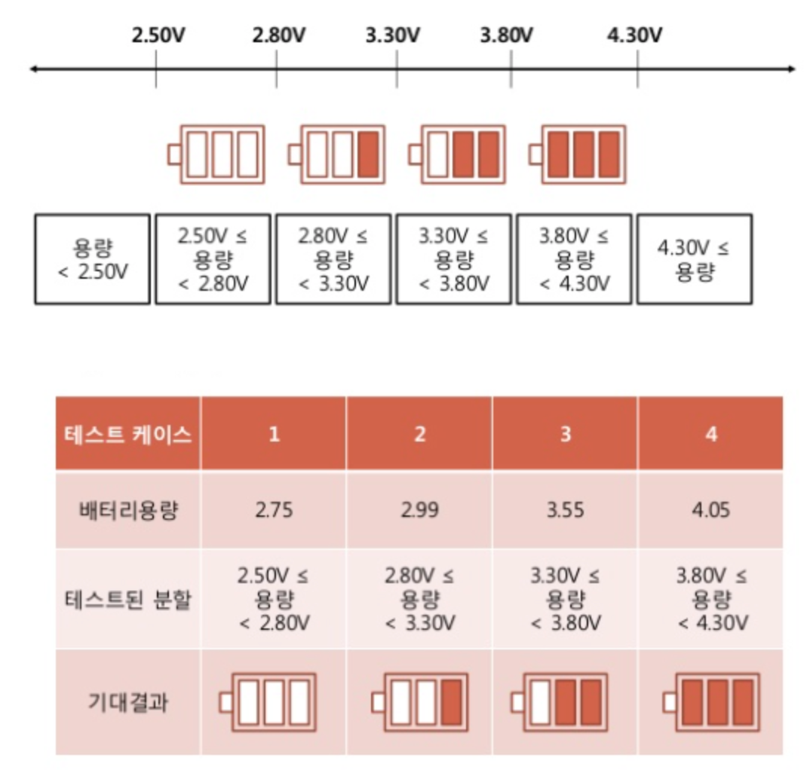
테스트케이스 설계하기
2단계 – 테스트케이스 도출하기
동등 분할(Equivalence Partitioning)
- 가장 기본적인 원리. 배터리잔량표시 사례

Slide 96
테스트케이스 설계하기
2단계 – 테스트케이스 도출하기
테스트 시나리오에서 다루는 데이터 엔티티의 서브 타입
계좌개설 시나리오
신청고객
개인
개인사업자
법인
내국인
외국인
대표자가 당사 고객
대표자가 당사 고객 아님
국내법인
해외법인
첫번째 사업장
두번째 사업장
성인
미성년자

Slide 97
테스트케이스 설계하기
2단계 – 테스트케이스 도출하기
그 외 업무규칙

Slide 98
테스트케이스 설계하기
3단계 – 스탭설계하기
외부설계 리소스단위를 업무프로세스 흐름에 맞추어 배치
화면
배치작업
센터컷
I/F
채널서비스
정규 프로세스를 활용한다. 자기만의 데이터셋을 만들지 말 것
특정 테스트케이스의 스탭흐름은 Self-Decisive
프로세스 다이어그램의 분기조건은 테스트케이스의 스탭 흐름에는 존재하지 않는다.

Slide 99
테스트케이스 설계하기
3단계 – 스탭설계하기
배치작업의 고려사항
배치작업은 한 건으로서만 다룬다.
참고 – 배치는 일괄처리이므로, 복수의 건을 다루면서 발생하는 점검할 것들이 있지만, 이는 거래단위테스트에서 검증한다.
처리건수의 정당성, Commit-interval의 확인
입력값과 기대값의 기재
추상적인 동치분류를 지양한다.
10,000원보다 작은 금액 → 15,000원과 9,500으로 작성

Slide 100
테스트케이스 설계하기
3단계 – 스탭설계하기
기능을 확인할 수 있는 다른 방법(이미 있는 기능을 활용)을 찾아본다.
예를 들면, 카드입회신청등록의 정상처리여부는 카드정보조회 기능을 이용하여 확인한다.
테스트케이스 목적에 부합하는 기대값만 압축하여 작성한다.
예를 들면, 카드할부전표 매입 케이스와 카드일시불전표 매입케이스에서 신용공여기간에 따른 결제일을 확정하는 기준은 동일하다. 카드일시불전표 매입케이스에서 신용공여기간에 따른 결제일 확정의 정당성을 기대값으로 확인하였다면, 카드할부전표 매입 케이스는 이를 확인할 필요는 없다.
Regression Test를 위한 고려사항
테스트데이터를 재활용하지 않는다.

Slide 101
코코카드 테스트케이스
CASE
Review

Slide 103
요구사항 분석 실무
6교시. 테스트케이스 작성 실습

Slide 104
실습
Practice

